Slide 1
Instituții și organizații de securitate internațională
UNIVERSITATEA DE STAT DIN MOLDOVA
FACULTATEA RELAȚII INTERNAȚIONALE, ȘTIINȚE POLITICE ȘI ADMINISTRATIVE
DEPARTAMENTUL RELAȚII INTERNAȚIONALE
Autor: Cobasiuc Anastasia, gr. 301
Coordonator: Ilasciuc Andrei, lector

Slide 2
CUPRINS
Introducere
Procesul de constituire a instituţiilor și organizațiilor de securitate internaţională
ONU (Organizația Națiunilor Unite)
OSCE (Organizația pentru Securitate și Cooperare în Europa)
Alianța Nord-Atlantică (NATO)
Alte instituții și organizații de securitate
Concluzii
Bibliografie

Slide 3
Introducere
Organizațiile internaționale joacă un rol important în orientarea și reformarea sectorului de securitate. Ele oferă informații și sfaturi; sensibilizarea cu privire la problemele de siguranță; finanțează formarea, programele și proiectele pe multe aspecte importante, cum ar fi abilitățile tehnice, conducerea în sectorul de securitate, supravegherea și construirea integrității. Organizațiile internaționale joacă, de asemenea, un rol de lider în stabilirea de reguli, responsabilitate și statul de drept. În plus, ele oferă un canal de comunicare între guverne și societate, precum și între diferite țări, alte organisme internaționale și actori implicați în conducerea și reforma sectorului de securitate.

Slide 4
Procesul de constituire a instituţiilor și organizațiilor de securitate internaţională
Participarea organizațiilor internaționale la reforma sectorului de securitate a început să crească în anii 1990, când a devenit clar că măsurile de dezvoltare, în special în timpul și după conflicte, nu puteau avea succes în fața amenințărilor. Conducerea securității a ajuns să fie văzută ca un element important al proiectelor de organizare, management și reamenajare.
În plus, supravegherea democratică a sectorului de securitate a devenit o condiție esențială pentru parteneriate și apartenență la organizații precum UE, NATO și Consiliul Europei.
De atunci, participarea organizațiilor internaționale la procesele de reformă a sectorului de securitate a devenit o avalanșă de măsuri și proiecte care se suprapun.
Acesta este mai ales cazul în țările în timpul și după conflicte, unde diferite organizații concurează pentru donatori și resurse. Exemplul ucrainean conduce la concluzia importantă că cooperarea și coordonarea organizațiilor internaționale și a altora implicate în reforma sectorului de securitate este esențială pentru succesul programelor de guvernare democratică.

Slide 5

ONU (Organizația Națiunilor Unite)
Organizația Națiunilor Unite, fondată ca organizație internațională în 1945, are acum 193 de țări membre.

Slide 6
Misiunea și activitățile Națiunilor Unite sunt guvernate de
scopurile și principiile stabilite în Carta sa
Principalele organe ale ONU sunt
Adunarea Generală, Consiliul de Securitate, Consiliul Economic și Social, Consiliul de Tutela, Curtea Internațională de Justiție și Secretariatul ONU
Sistemul ONU este alcătuit din
ONU însăși și multe programe, fonduri și agenții specializate asociate, fiecare având propriul membru, conducere și buget
Programele și fondurile sunt
Agențiile specializate sunt
finanțate prin contribuții voluntare
organizații internaționale independente finanțate prin contribuții voluntare și fixe
Misiunea principală a Națiunilor Unite este menținerea păcii și securității internaționale. ONU face acest lucru prin prevenirea conflictelor; ajutarea părților în conflict să obțină pacea; activități de menținere a păcii; și crearea condițiilor pentru păstrarea și întărirea păcii. De asemenea, ONU promovează dezvoltarea durabilă, protejează drepturile omului și lucrează pentru dezvoltarea și respectarea legislației internaționale. În plus, Organizația coordonează și operațiunile de ajutor umanitar.

Slide 7
Ce face ONU pentru a reforma sectorul de securitate?
Documente principale:
Raportul Secretarului General - Asigurarea păcii și a dezvoltării: rolul Națiunilor Unite în sprijinirea reformei sectorului de securitate (A/62/659-S/2008/39)
Raportul Secretarului General - Securizarea statelor și a societăților: consolidarea sprijinului cuprinzător al Națiunilor Unite pentru reforma sectorului de securitate (A/67/970 – S/2013/480)
Rezoluția Consiliului de Securitate 2151 (2014) - Menținerea păcii și securității internaționale: reforma sectorului de securitate: provocări și oportunități
Perspectiva Națiunilor Unite asupra RSS (2012)
Note de orientare tehnică integrată a UN SSR
Eforturile de reformă a sectorului securității ONU se concentrează pe sprijinirea autorităților în:
reformarea sectorului apărării.
urmărirea și evaluarea programelor și rezultatelor;
educație, formare și formare organizatorică;
coordonarea sprijinului internațional pentru reforma sectorului de securitate;
formarea legislaţiei în domeniul securităţii;
consolidarea capacităților de control, management și coordonare;
dezvoltarea politicilor, strategiilor și planurilor de securitate națională;
promovarea dialogului național privind reforma sectorului de securitate;
mobilizarea resurselor pentru proiecte de reformă a sectorului de securitate;

Slide 8

OSCE (Organizația pentru Securitate și Cooperare în Europa)
Organizația pentru Securitate și Cooperare în Europa (OSCE) este o organizație interguvernamentală care reunește 57 de țări participante.

Slide 9
Potrivit fișei informative OSCE, este un forum pentru dialogul politic pe o gamă largă de probleme de securitate și o platformă pentru acțiuni comune pentru îmbunătățirea vieții oamenilor și a societăților. Abordarea sa asupra securității cuprinde dimensiunile politico-militare, economice, de mediu și umanitare. OSCE ajută la eliminarea decalajelor și la construirea încrederii între state prin cooperare în prevenirea conflictelor, gestionarea crizelor și redresarea post-conflict. OSCE se ocupă de controlul armelor, terorismul, buna guvernare, securitatea energetică, traficul de persoane, democratizarea, libertatea presei și problemele minorităților.

Slide 10
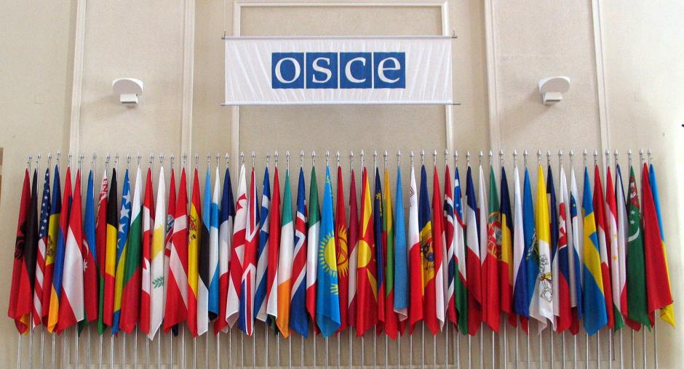
Ce face OSCE pentru a reforma sectorul de securitate?
Organizația pentru Securitate și Cooperare în Europa (OSCE) lucrează în prezent la diferite aspecte ale reformei sectorului de securitate. Codul de conduită de pionierat al OSCE privind aspectele politico-militare ale securității a oferit linii directoare pentru o guvernare eficientă a sectorului de securitate. Implicarea și interesul sporit al OSCE pentru reforma sectorului de securitate a condus în cele din urmă la publicarea Ghidurilor OSCE privind managementul și reformele sectorului de securitate pentru personalul OSCE.
Codul de conduită al OSCE privind aspectele politico-militare ale securității, aprobat în 1994 ca document politic obligatoriu, rămâne principala declarație a OSCE privind reforma sectorului de securitate. Codul solicită controlul democratic nu numai asupra armatei, ci și asupra altor forțe de securitate, inclusiv. paramilitari, poliție și servicii de informații. Astfel, controlul democratic al sectorului de securitate este considerat un element esențial al stabilității și securității.

Slide 11
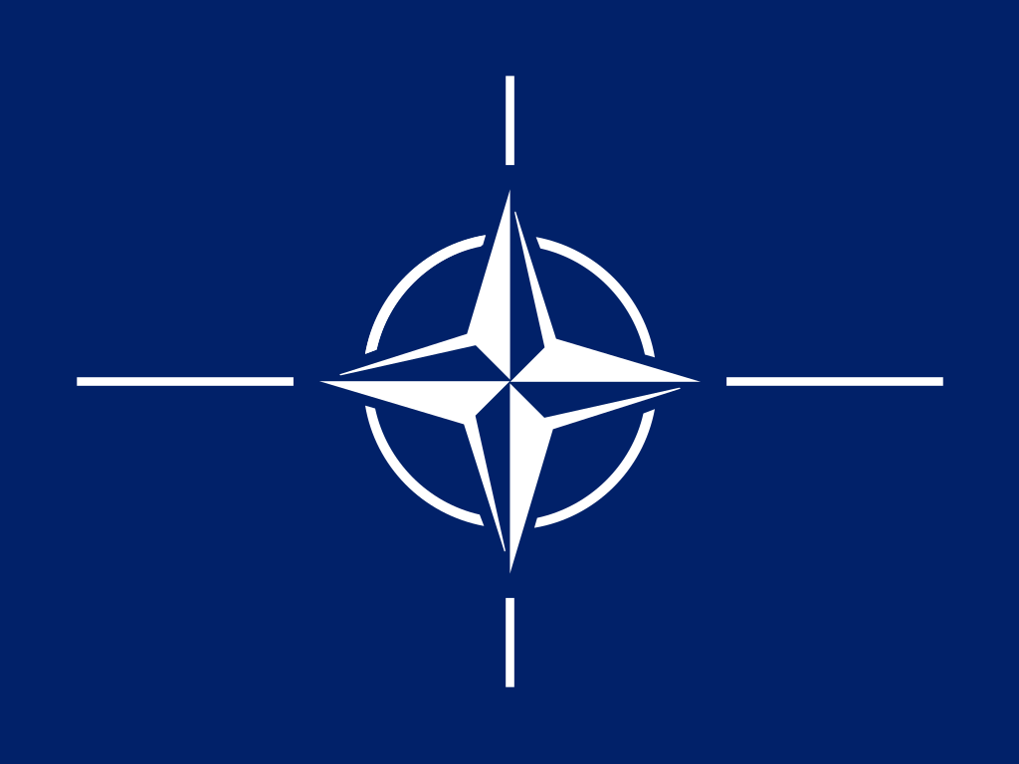
Alianța Nord-Atlantică (NATO)
Organizația Tratatului Atlanticului de Nord (NATO) este o alianță politico-militară creată în 1949 pentru a proteja libertatea și securitatea membrilor săi prin mijloace politice și militare.

Slide 12
NATO
DCAF a cooperat activ cu NATO din 2001 în cadrul mai multor programe comune de management al securității. Bazându-se pe bogata sa experiență în guvernanța democratică, inclusiv apărare, aplicarea legii și reforma informațiilor, drepturile omului, statul de drept și programele de dezvoltare, DCAF menține platforme de cooperare cu NATO privind reforma apărării, guvernanța democratică și, mai recent, aspectele de gen ale securității. guvernarea sectorului.
NATO promovează valorile democratice, încurajează consultarea și cooperarea în probleme de apărare și securitate cu scopul de a construi încrederea și, pe termen lung, de a preveni conflictele.

Slide 13
Ce face NATO pentru a reforma sectorul de securitate?
Rolul NATO în reforma sectorului de securitate este determinat de procesul de pregătire a țărilor pentru aderare și de integrarea lor în structurile Alianței după aderare. NATO a făcut din guvernarea democratică a sectorului de securitate unul dintre principalele obiective ale extinderii (vezi: NATO 2010, Conceptul strategic pentru apărarea și securitatea membrilor Organizației Tratatului Atlanticului de Nord). De asemenea, au dezvoltat o serie de programe care ar trebui să sporească eficacitatea și responsabilitatea instituțiilor de apărare. În plus, programe precum Planul de acțiune al parteneriatului pentru construirea instituțiilor de apărare (PAP-DIB) și programele de combatere a terorismului vizează și reforma sectorului de securitate. Reforma sectorului de securitate este, de asemenea, inclusă în activitățile NATO de menținere a păcii. În plus, NATO se concentrează tot mai mult pe reformarea forțelor de securitate în țări precum Ucraina. Toate aceste măsuri par promițătoare. Cu toate acestea, unii susțin că NATO are nevoie de o abordare mai dură și mai cuprinzătoare a reformei sectorului de securitate în timpul și după conflicte, pentru a asigura stabilizarea și reconstrucția
NATO observă că Programul IA oferă membrilor și țărilor partenere un sprijin cuprinzător pentru a reduce riscurile de corupție în sectoarele de apărare și de securitate conexe și încurajează buna guvernare în structurile lor de apărare. Implementarea Programului este susținută de Fondul fiduciar NATO, în care șase țări joacă un rol principal - Belgia, Bulgaria, Norvegia, Polonia, Regatul Unit și Elveția. Programul VD sprijină punerea în aplicare a Rezoluției 1325 a Consiliului de Securitate al ONU și a rezoluțiilor ulterioare privind femeile, pacea și securitatea.
Prin Programul Educație pentru Integritate (IA), NATO promovează principiile de integritate, transparență și responsabilitate în conformitate cu normele și practicile internaționale.

Slide 14



Alte instituții și organizații de securitate
UE, CoE, CEDO

Slide 15
UE
Potrivit portalului web oficial, Uniunea Europeană (UE) este comunitatea economică și politică a 28 de țări europene. Scopul acestei organizații, creată după al Doilea Război Mondial, este de a promova cooperarea economică și, prin urmare, de a evita conflictele.
Comunitatea Economică Europeană (CEE) a fost fondată în 1958.
La început, a fost formată din șase țări: Belgia, Germania, Franța, Italia, Luxemburg și Țările de Jos.
Pentru a reflecta evoluția de la o uniune pur economică la una politică, CEE și-a adoptat actuala denumire în 1993 - Uniunea Europeană (UE).
UE se bazează pe statul de drept. Demnitatea umană, libertatea, democrația, egalitatea, statul de drept și respectarea drepturilor omului sunt valori fundamentale ale UE.
Documentul fondator al UE este Tratatul de la Lisabona din 2009.

Slide 16
Ce face UE pentru a reforma sectorul de securitate?
UE joacă un rol important în eforturile OSCE, OCDE, ONU, NATO și Consiliul Europei (CoE) de a dezvolta norme și bune practici pentru guvernarea democratică a sectorului de securitate.
Un exemplu ilustrativ al acestor eforturi este adoptarea Codului de conduită al OSCE privind aspectele politico-militare ale securității în 1994.
UE a fost implicată încă de la început în reformarea sectorului de securitate într-o varietate de moduri, inclusiv în operațiuni polițienești și militare, întărirea statului de drept, a sistemului judiciar și a sistemului penitenciar. Inițial, aceste măsuri au fost implementate fără o politică specifică de reformă a sectorului de securitate. În 2003, UE a aprobat prima sa strategie europeană de securitate. În 2005, Consiliul European a aprobat un concept pentru sprijinirea reformei sectorului de securitate în cadrul politicii europene de securitate și apărare. În 2006, Comisia Europeană a aprobat Conceptul de sprijin pentru reforma sectorului de securitate de către Comunitatea Europeană. Aceste documente au definit abordarea conceptuală a UE cu privire la reformele de securitate. În 2016, Comisia Europeană a emis o Comunicare către Parlamentul European și Consiliu - Elemente ale principiilor strategice pentru reforma sectorului de securitate în UE
Uniunea Europeană implementează activități de reformă a sectorului de securitate la trei niveluri interdependente: la nivel comunitar, la nivelul țărilor participante și împreună cu organizațiile internaționale. La nivel comunitar, aceste activități sunt desfășurate în primul rând de către Consiliu și Comisie. Măsurile Comisiei sunt exclusiv civile, în timp ce Consiliul desfășoară evenimente civile, militare și mixte. La nivelul statelor membre, tarile UE influenteaza problemele si politicile UE de reformare a sectorului de securitate si desfasoara independent activitati in tari terte. UE, ca organizație, este implicată activ în eforturile de reformă a sectorului de securitate dezvoltate de organizațiile internaționale. În plus, statele membre, în virtutea calității de membru și din proprie inițiativă, participă la numeroase inițiative de reformă a sectorului de securitate desfășurate în comun cu organizații internaționale. În consecință, multe proiecte de reformă a sectorului de securitate, evenimente și acțiuni comune în care UE este implicată și finanțată sau organizată, sau statele membre UE participante, se suprapun.

Slide 17
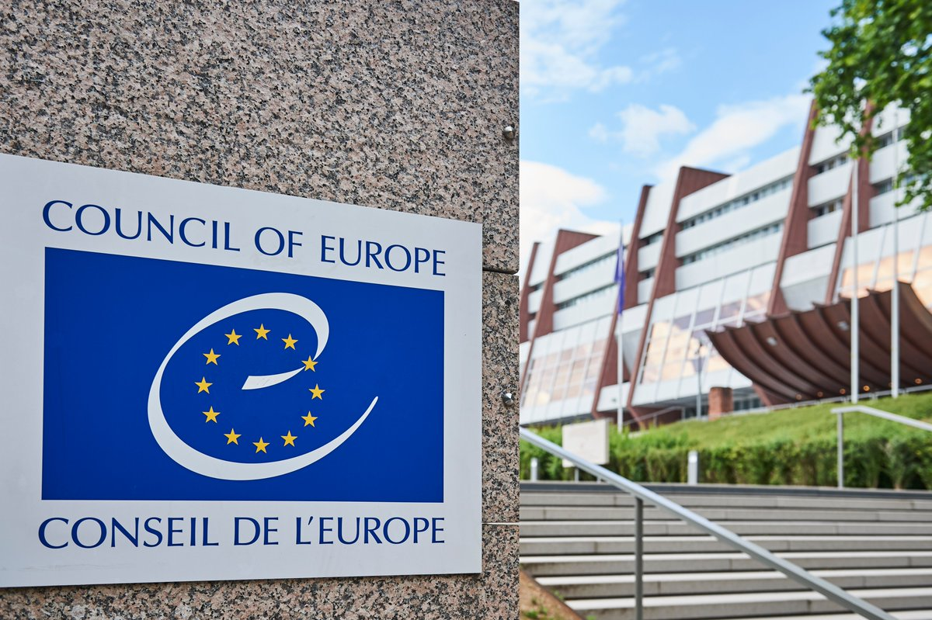
Consiliul Europei
Consiliul Europei (CoE) este o organizație internațională cu sediul la Strasbourg. Consiliul Europei reunește 47 de țări europene și a fost înființat în 1949 pentru a sprijini democrația, drepturile omului și statul de drept în Europa.
La început, CoE s-a preocupat în primul rând de drepturile omului, statul de drept, responsabilitatea guvernamentală și alte probleme de guvernanță. Aceste teme au evoluat treptat către guvernarea democratică a securității, deoarece toate sunt legate intrinsec de securitate și responsabilitate. Schimbările din situația internațională din anii 1990 au contribuit, de asemenea, la accentuarea problemelor de securitate.

Slide 18
Ce face CoE pentru a reforma sectorul de securitate?
Principalele documente ale Consiliului Europei privind reforma sectorului de securitate:
Resolution on oversight of the intelligence sector. 1999
Recommendation of the Committee of Ministers to Member States on the European Code of Police Ethics 2001
Council of Europe: Committee of Ministers, Guidelines on human rights and the fight against terrorism, 11 July 2002.
Council of Europe, Parliamentary Assembly, ‘Democratic oversight of the security sector in member states’, Recommendation 1713 2005.
Council of Europe: Committee of Ministers, Recommendation CM/Rec(2010)4 of the Committee of Ministers to member states on human rights of members of the armed forces, 24 February 2010.
Activitățile de management al siguranței CE acoperă diverse aspecte, inclusiv dezvoltarea capacităților, procedurile de investigație și judiciare și sarcini de consiliere și formare.
Prin programele pregătitoare pentru aderarea la UE, CoE dezvoltă capacitățile țărilor aspirante în ceea ce privește responsabilitatea, drepturile omului și statul de drept.
CE investighează probleme precum detențiile secrete. De asemenea, oferă consiliere privind politicile și organizează evenimente de formare pentru personalul din sectorul de securitate.
Un domeniu important de activitate al CE este stabilirea standardelor sectorului de securitate. În plus, CoE asigură responsabilitatea pentru sectorul de securitate al statelor membre și îndeplinește o funcție juridică importantă atunci când vine vorba de încălcări ale drepturilor omului.

Slide 19
CEDO
Consiliul Europei definește Curtea Europeană a Drepturilor Omului (CEDO) ca o instanță internațională, creată în 1959, care examinează pretențiile persoanelor sau statelor cu privire la încălcarea drepturilor civile și politice prevăzute în Convenția Europeană a Drepturilor Omului.
Convenția Europeană a Drepturilor Omului este un tratat internațional în care statele membre ale Consiliului Europei s-au angajat să asigure drepturile civile și politice fundamentale nu numai pentru propriile lor, ci pentru toți cetățenii aflați sub jurisdicția lor. Convenția, semnată la Roma la 4 noiembrie 1950, a intrat în vigoare în 1953.

Slide 20
Ce face CEDO pentru a reforma și a guverna sectorul de securitate?
Principala sarcină a Curții Europene a Drepturilor Omului în managementul securității este de a oferi dreptate în cazurile de încălcare a drepturilor omului de către personalul din sectorul de securitate, dacă instanțele naționale nu au intervenit sau nu intervin, sau în cazurile în care au fost posibile recurs la deciziile acestora.
Potrivit publicației Curții Facts and Figures, în 2015, un sfert din încălcările examinate de CEDO s-au referit la articolul 6 (dreptul la un proces echitabil).
Aproape 23% dintre acestea s-au referit la interzicerea torturii și a tratamentelor inumane sau degradante (articolul 3), iar 15% s-au referit la dreptul la libertate și securitate (articolul 5).
Doar 30% dintre încălcări au fost încălcări grave ale Convenției (dreptul la viață sau interzicerea torturii și a tratamentelor inumane sau degradante).

Slide 21
Concluzii
Instituțiile internaționale pentru asigurarea securității internaționale joacă un rol uriaș pentru fiecare țară în parte. Securitatea internațională înseamnă o stare a sistemului în care este garantată componenta externă a securității naționale a fiecărei țări, iar amenințarea cu războaie și conflicte militare în procesul de soluționare a conflictelor internaționale și regionale este practic exclusă. Cea mai mare instituție pentru asigurarea securității internaționale este Națiunile Unite. Consiliul de Securitate al ONU poartă responsabilitatea principală pentru menținerea păcii și securității internaționale. Adunarea Generală și Secretarul General joacă roluri importante și complementare în promovarea păcii și securității împreună cu alte organisme și agenții ale ONU.

Slide 22
Bibliografie
International Organisations. https://securitysectorintegrity.com/institutions-and-organisations/international-organisations/ (vizitat 12.12.2021)
Site-ul oficial NATO. Who is NATO? https://www.nato.int/nato-welcome/index.html
Site-ul oficial OSCE. Who we are? https://www.osce.org/whatistheosce (vizitat 11.12.2021)
The Charter of the United Nations, 1945. http://www.un.org/aboutun/charter (vizitat 11.12.2021)

